Slide 1

Material UI 2
1 UI 라이브러리

Slide 2
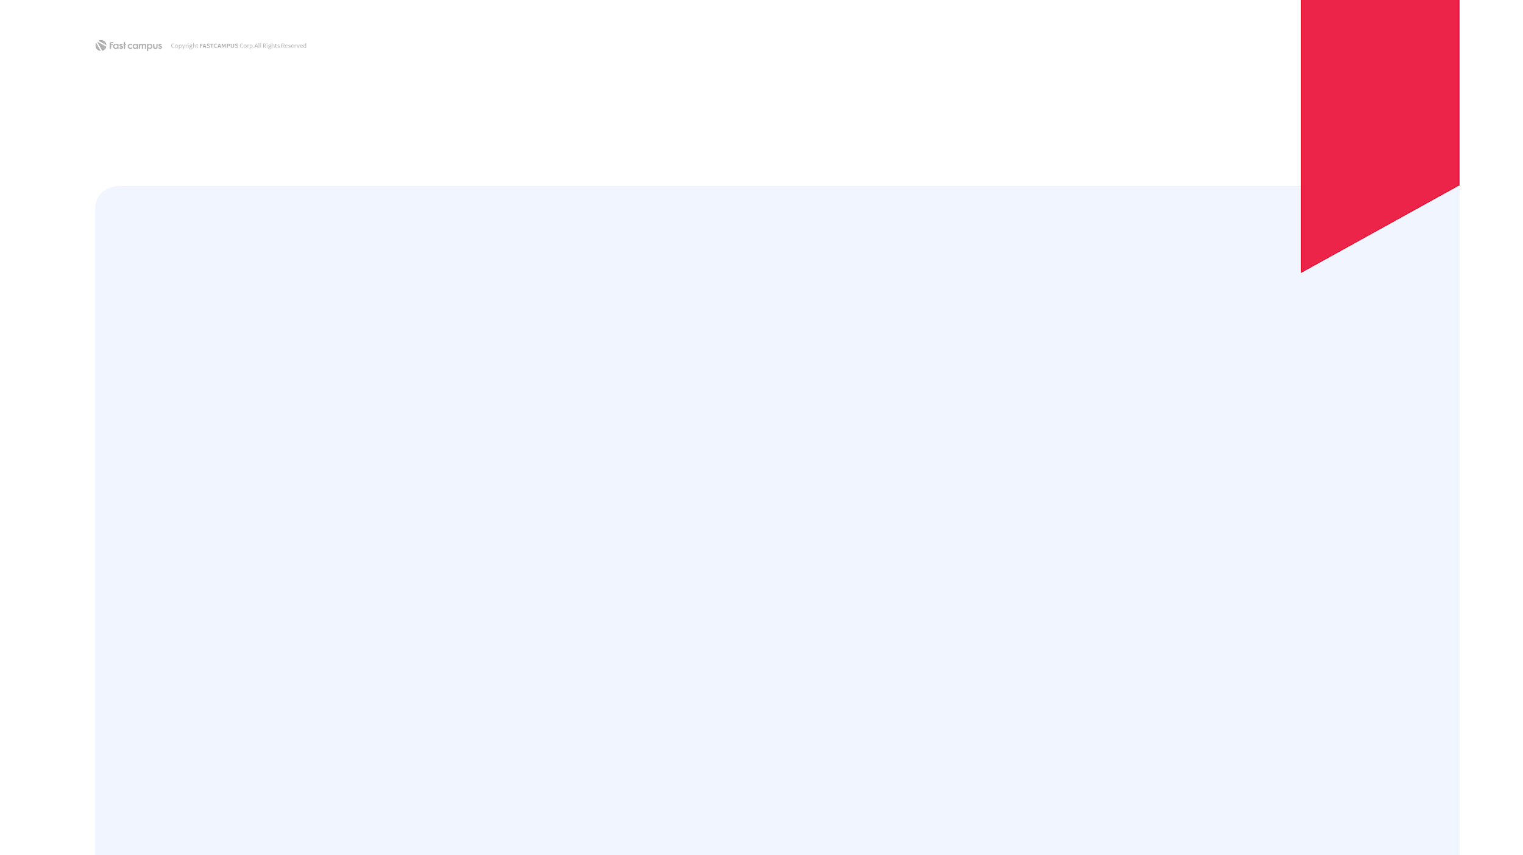
컴포넌트 예시
(https://material-ui.com/components/buttons/)
컴포넌트 API
(https://material-ui.com/api/button/)

Slide 3
Checkbox
(https://material-ui.com/components/checkboxes/)
Icon
(https://material-ui.com/components/icons/)
Icon SvgIcon Font Awesome

Slide 4
Drawer
(https://material-ui.com/components/drawers/)
Stepper
(https://material-ui.com/components/steppers/)
코드 분석

Slide 5
List
(https://material-ui.com/components/lists/)
VirtualScroll
react-window
(https://github.com/bvaughn/react-window)

Slide 6
Tree view
(https://material-ui.com/components/tree-view/)
controlled uncontrolled

Slide 7
System
(https://material-ui.com/system/basics/)
styled-components와 함께 스타일 기능이 들어간 컴포넌트 생성 가능
문서만

Slide 8
정리
Material UI 2
API 구성
Components / API / Demo
makeStyles
컴포넌트의 구조를 관장
Virtual List
Virtual scroll
System
순수한 커스텀 컴포넌트 생성 가능

